Slide 1
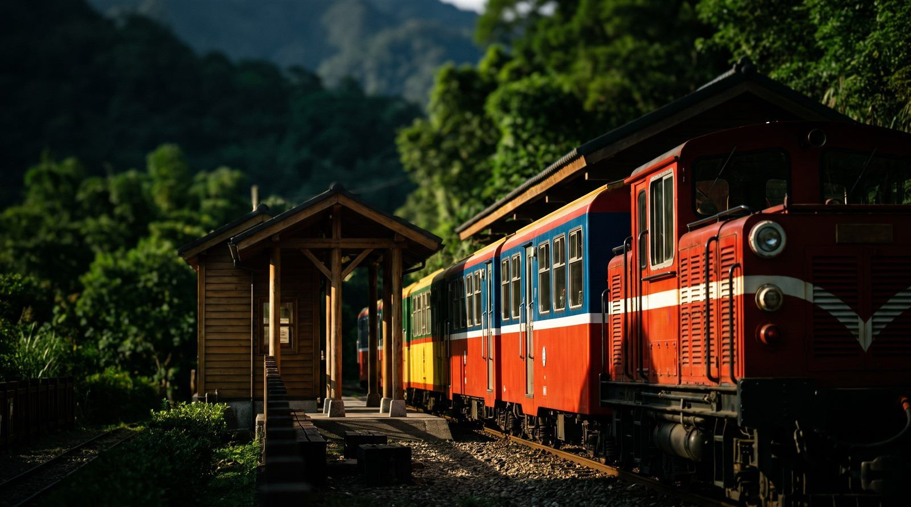

開場儀式
📷 真實照片
光線特勤隊——集合！
點一張臉，告訴我今天的心情
先深呼吸：泡泡變大……慢慢吐……
🧘 開啟心情打卡＋泡泡呼吸 ▶

Slide 2
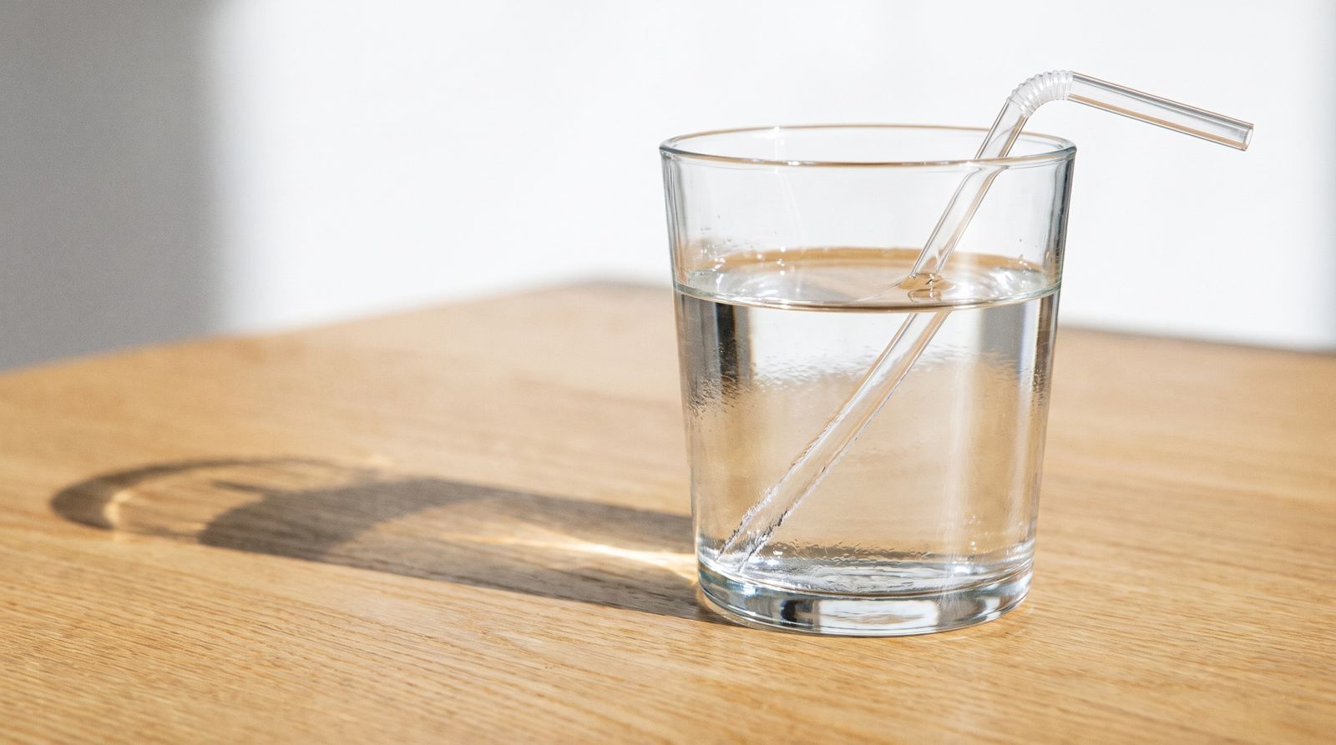
CASE 04
📷 真實照片
折射偵探事件簿
懸案：吸管真的斷了嗎？
偵探們！上次的懸案還沒破，跟我來！

Slide 3

線索 1
📷 真實照片
從旁邊看
水裡的吸管，怎麼了？
眼睛靠近一點，仔細看……
哇！真的歪掉了！
看起來——斷掉了！

Slide 4
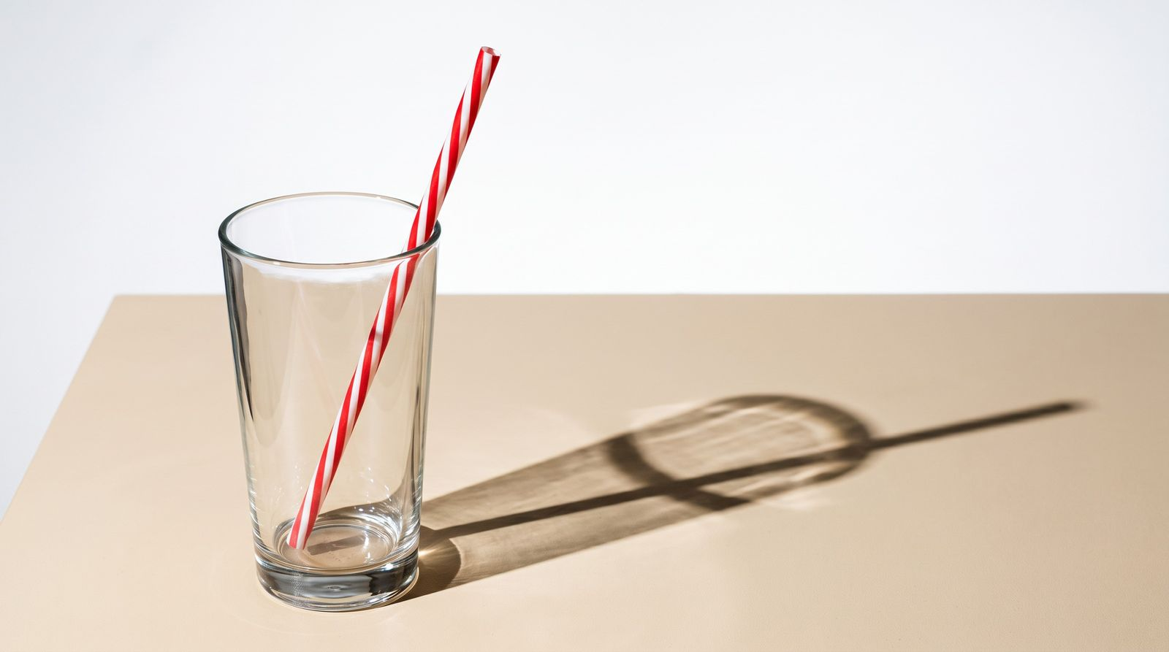
線索 2
📷 真實照片
拿出來看
把吸管拿出來呢？
慢慢拿出來——
吸管沒壞！那是誰在騙我們？
直直的，根本沒斷！

Slide 5

線索 3
📷 真實照片
斷在哪裡？
斷掉的地方，剛好在哪一條線上？
空氣
水
用手指指給我看！
就是這條線！犯人躲在這裡！
水面！空氣和水的交界

Slide 6
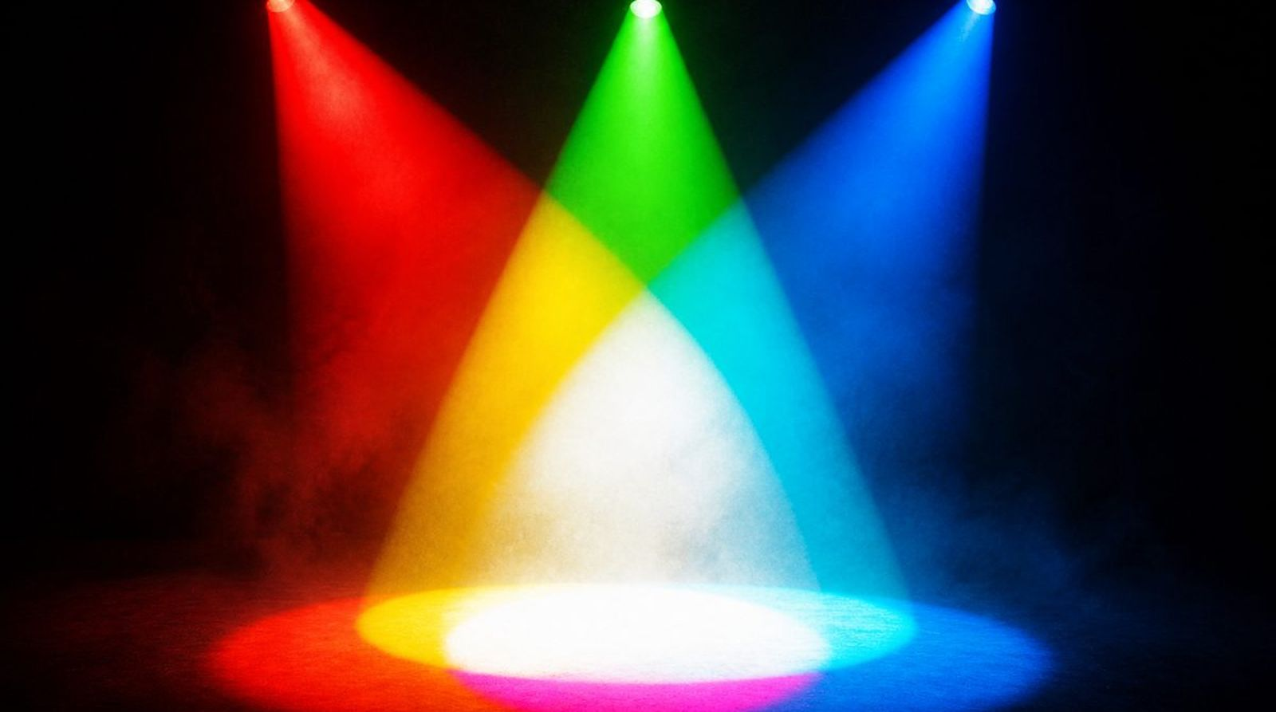
規則 1
📷 真實照片
光怎麼走？
在同一種東西裡，光怎麼走？
還記得任務一嗎？
舞台燈的光，一條一條都是直線！
直直走！（走直線）

Slide 7
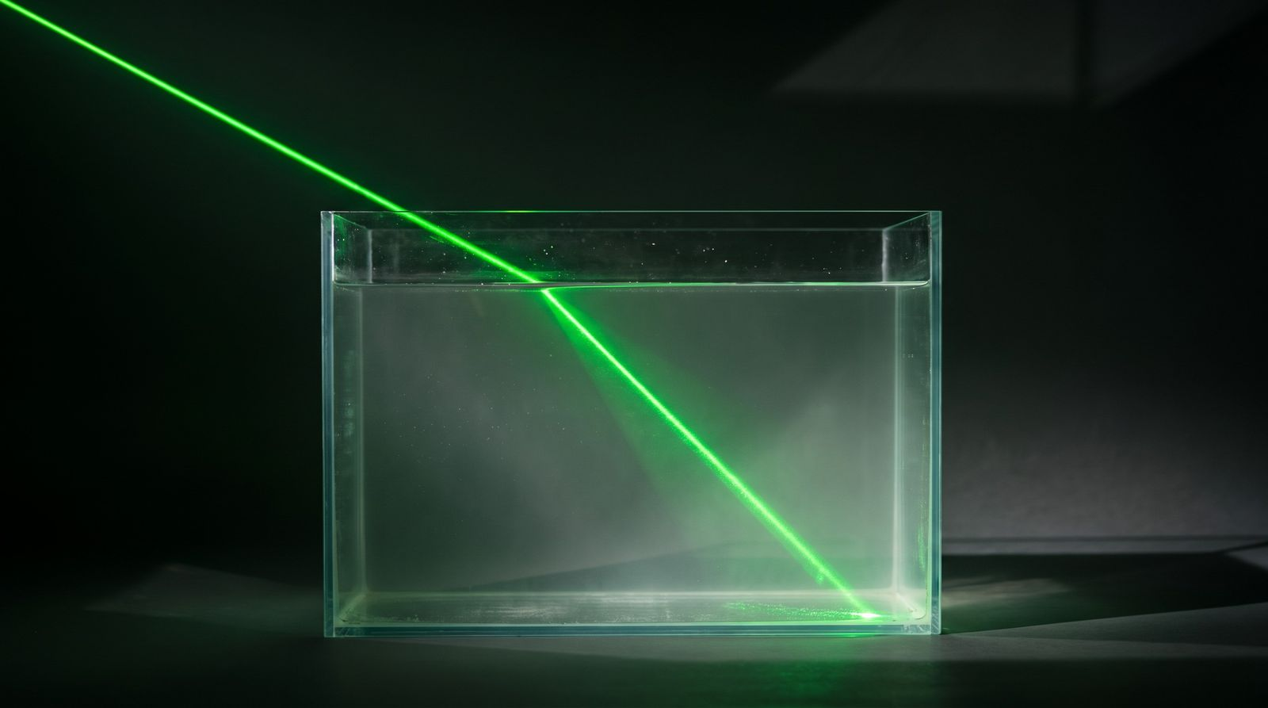
規則 2
📷 真實照片
碰到水面呢？
這是真的雷射照進水裡
折一下！
看那條綠色的光——
直線→折一下→直線！不是彎彎的喔！
在水面「折一下」，再繼續直直走

Slide 8
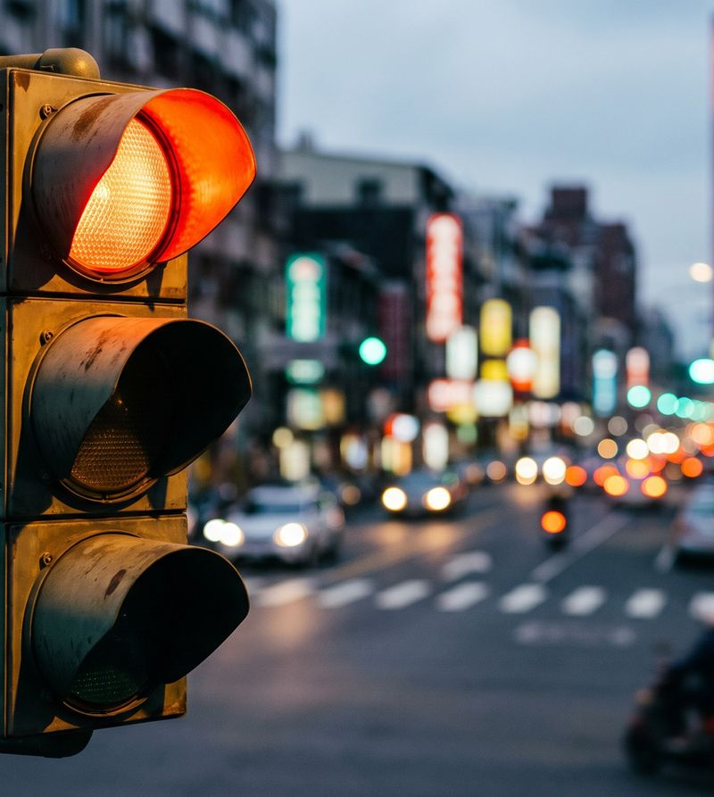
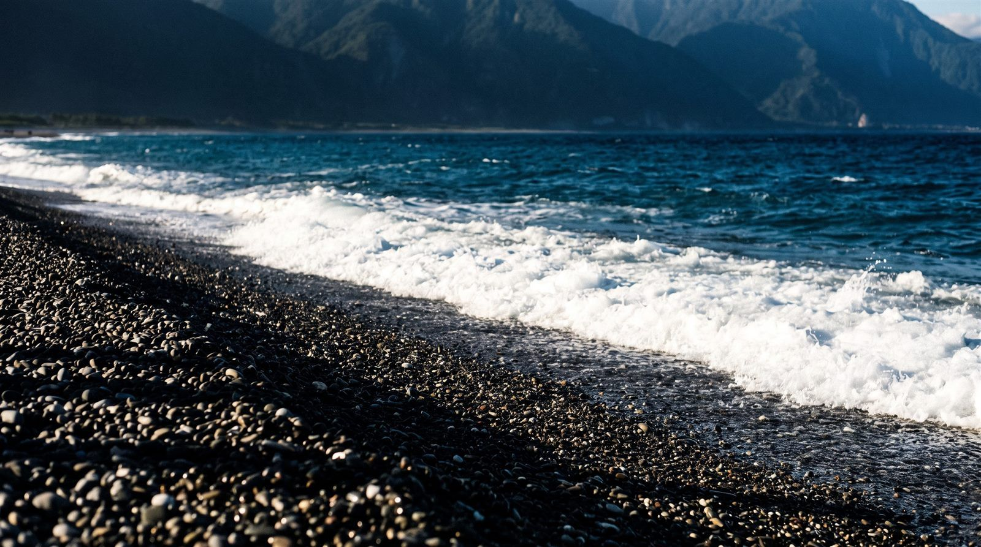
為什麼？
📷 真實照片
柏油路 vs 沙灘
在哪裡跑比較快？
你在沙灘跑過步嗎？
速度一變，方向就換了！
光在空氣跑得快，進到水裡變慢了！

Slide 9
身體實驗
📷 真實照片
換你們當光！
① 兩位偵探手牽手
② 斜斜地走向巧拼「沙灘」
③ 先踩到沙灘的人——變慢！
按「揭曉」一條一條出現！
④ 看！隊伍的方向換了！

Slide 10
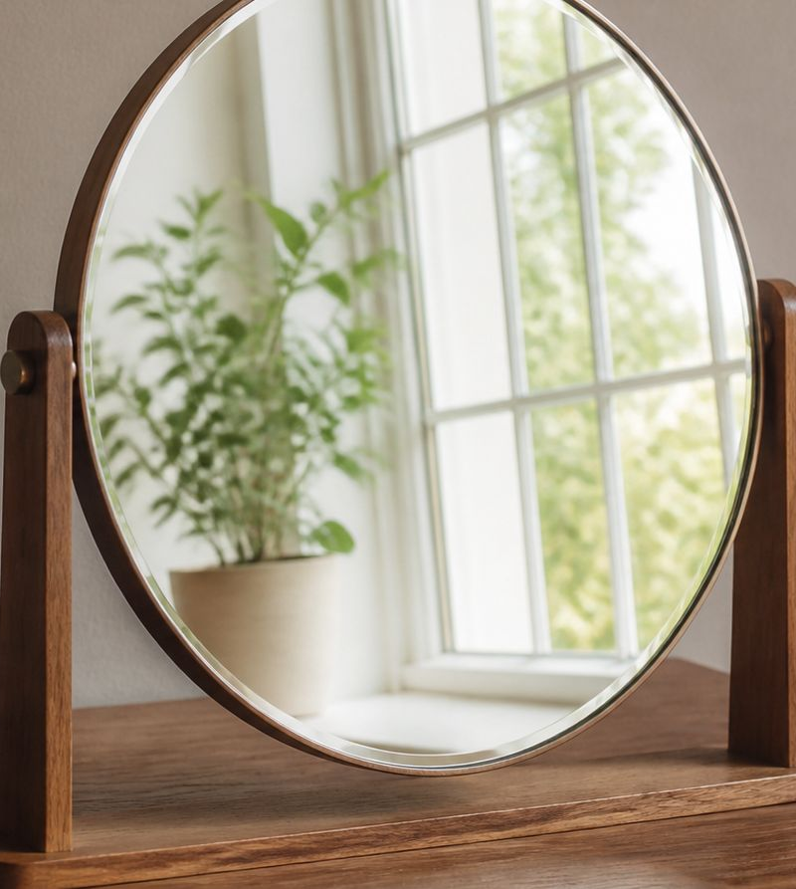
分清楚
📷 真實照片
反射 vs 折射
光碰到鏡子 vs 碰到水面
這兩個很像，偵探要分清楚！
彈回來是反射，穿進去是折射！
鏡子：彈回來＝反射 水面：穿進去、折一下＝折射

Slide 11

破案！
📷 真實照片
這個魔法的名字
折射
折，就是「折一下」的折！
跟我念三次：折——射！
光碰到水面「折一下」＝ 折射

Slide 12
真相大白
📷 真實照片
眼睛為什麼被騙？
大腦以為光一直走直線……
所以把水裡的吸管算「高」了 → 看起來斷掉
光在水面折了一下，大腦卻不知道！
吸管沒斷，是大腦算錯了位置！
看起來被抬高
真的位置

Slide 13
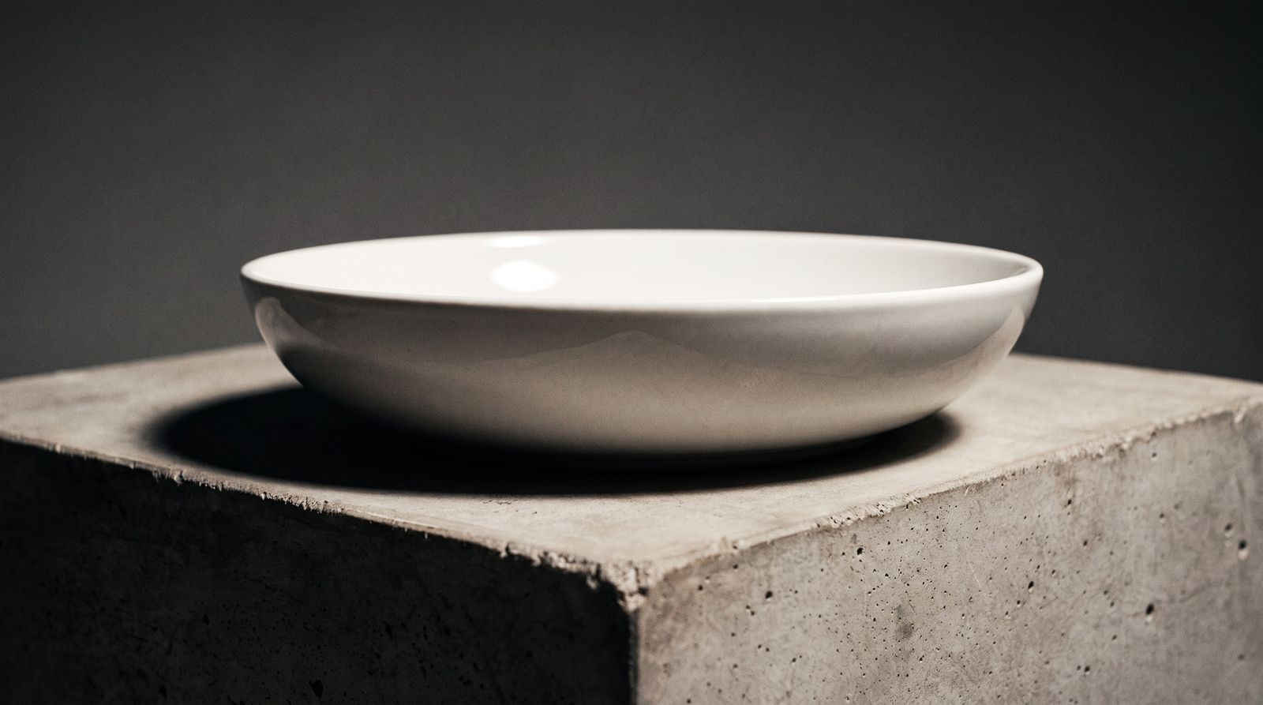
魔術預測
📷 真實照片
消失的硬幣
倒水之後，看得到碗裡的硬幣嗎？
👀 看得到
🙈 看不到
先猜！猜錯沒關係～

Slide 14
實驗時間
📷 真實照片
眼睛不要動！
① 一位偵探坐到前面
② 眼睛和碗邊一樣高
③ 看不到硬幣就停住
準備好就按倒數！
④ 老師慢慢倒水……

Slide 15
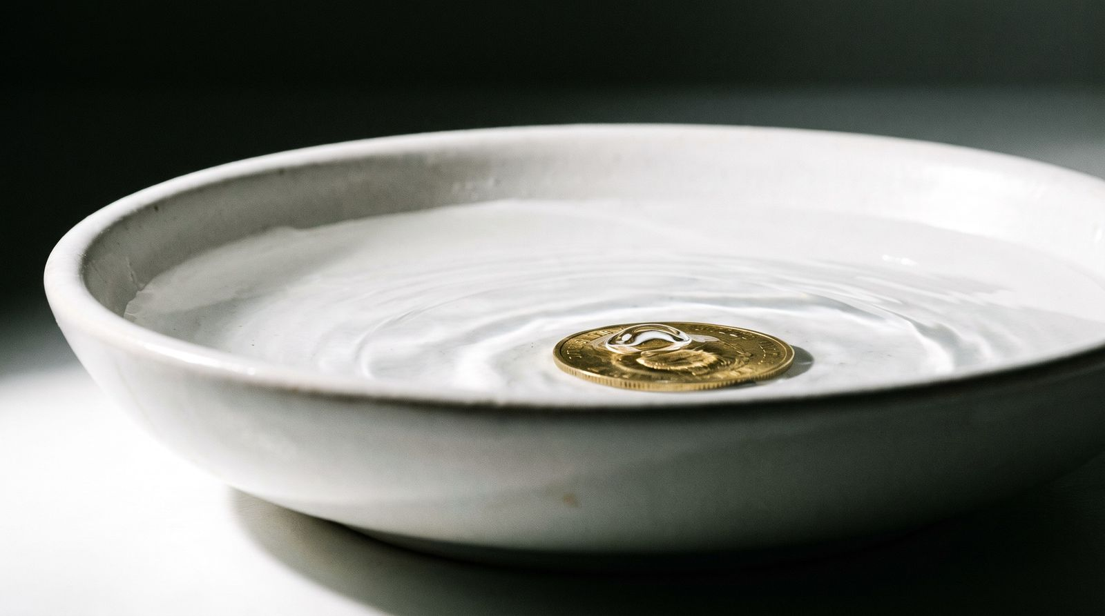
揭曉
📷 真實照片
硬幣浮上來了！？
硬幣有動嗎？
沒有！光在水面折一下，把硬幣「抬高」了
硬幣自己浮上來了！？
魔術師就是——折射！
看起來的位置
真的位置

Slide 16
挑戰
📷 真實照片
筷子撈硬幣
硬幣「看起來」在這裡……
真的位置更深一點！
往下、往前一點再夾！
不能試探，一次夾下去！
🥢 打開計分板 ▶

Slide 17
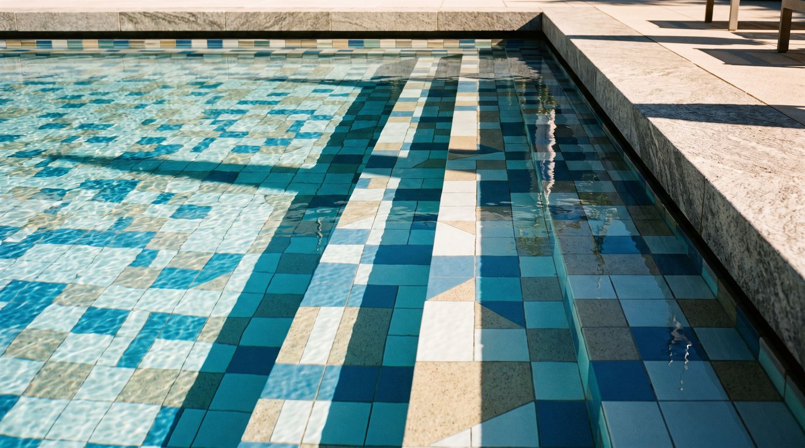
生活案件 1
📷 真實照片
游泳池
看起來淺淺的，真的淺嗎？
看起來
真的
池底看起來好近喔……
看起來淺，其實更深！
不是！其實更深！先看深度、大人在旁

Slide 18
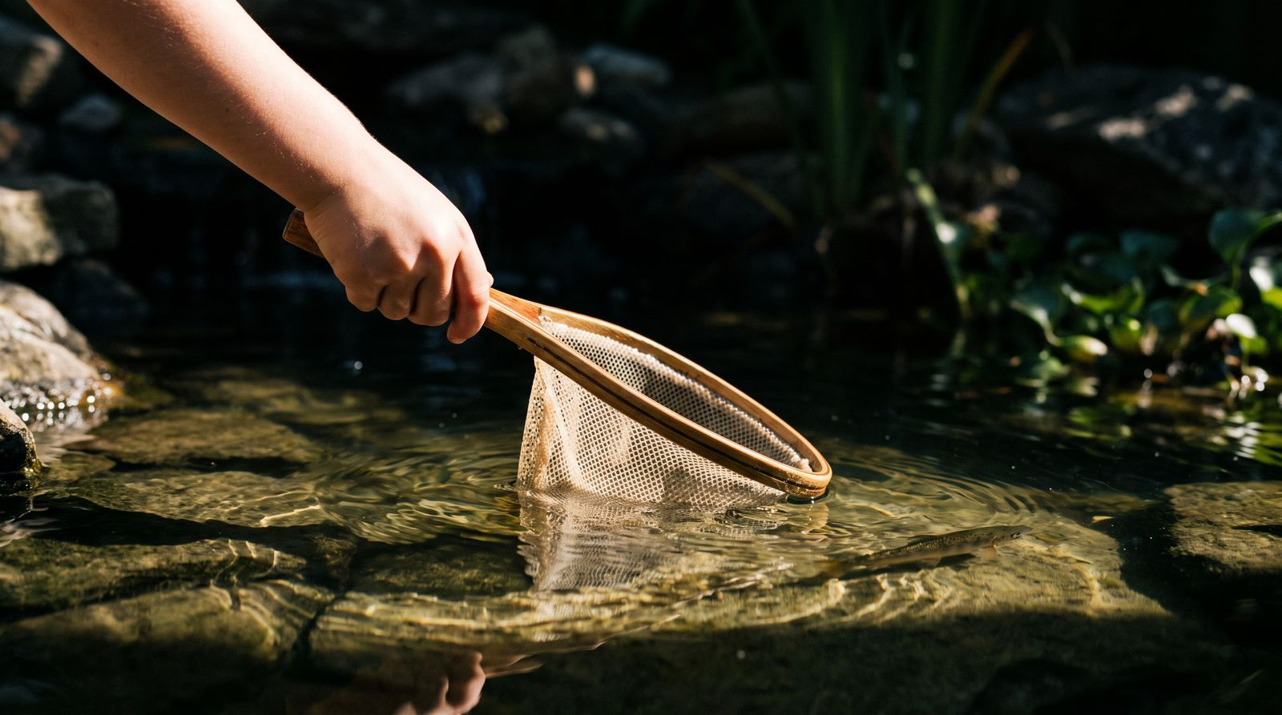
生活案件 2
📷 真實照片
溪邊撈魚
魚看起來在這裡，網子要往哪撈？
⬆ 看到的地方
⬇ 再深一點
你夜市撈過金魚嗎？
往深一點撈，才撈得到！
再深一點！魚真的位置比看起來深

Slide 19
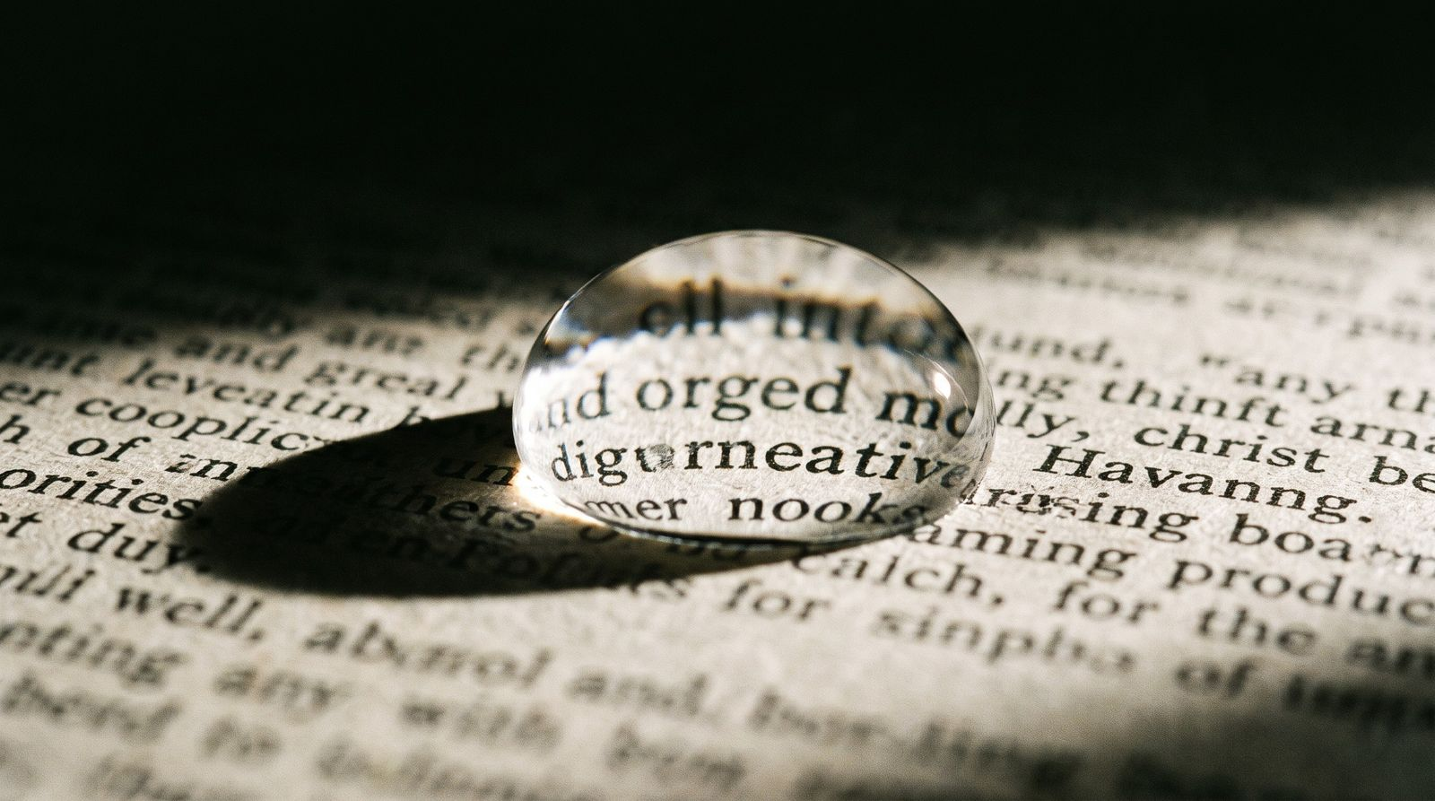
生活案件 3
📷 真實照片
一滴水
水滴放在字上，字怎麼了？
這是下一個任務的線索……
這就是下一課「透鏡」的祕密！
字變大了！圓圓的水滴讓光換方向

Slide 20
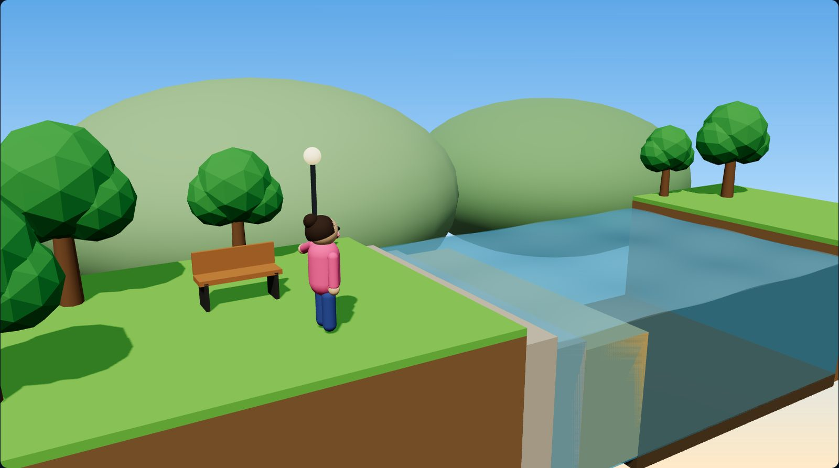
光線新聞台
🧊 3D 模擬（示意）
📺 看新聞練習
今天的新聞，是真的發生過的事
我是主播光光！先告訴你：主角最後平安獲救！

Slide 21
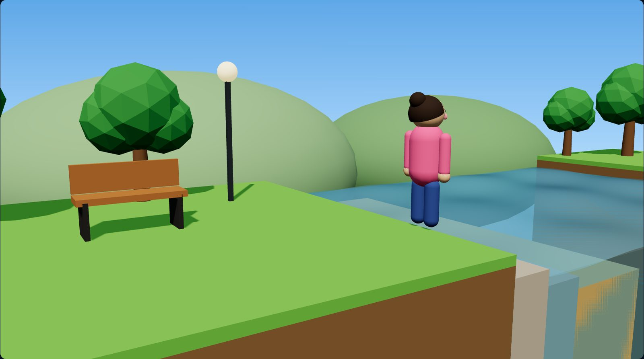
頭條新聞
🧊 3D 模擬（示意）
阿姨河邊泡腳 一腳踩空
靠「仰漂」撐了將近 1 小時，平安獲救！
標題，就是新聞最重要的一句話！
新聞來源：改寫自三立新聞網、光明網（2026 年 8 月）

Slide 22
新聞 ①
🧊 3D 模擬（示意）
天氣好熱
一位 50 多歲的阿姨，到公園的河邊散步
地點在中國江蘇的蘇州。
新聞來源：改寫自三立新聞網、光明網（2026 年 8 月）

Slide 23
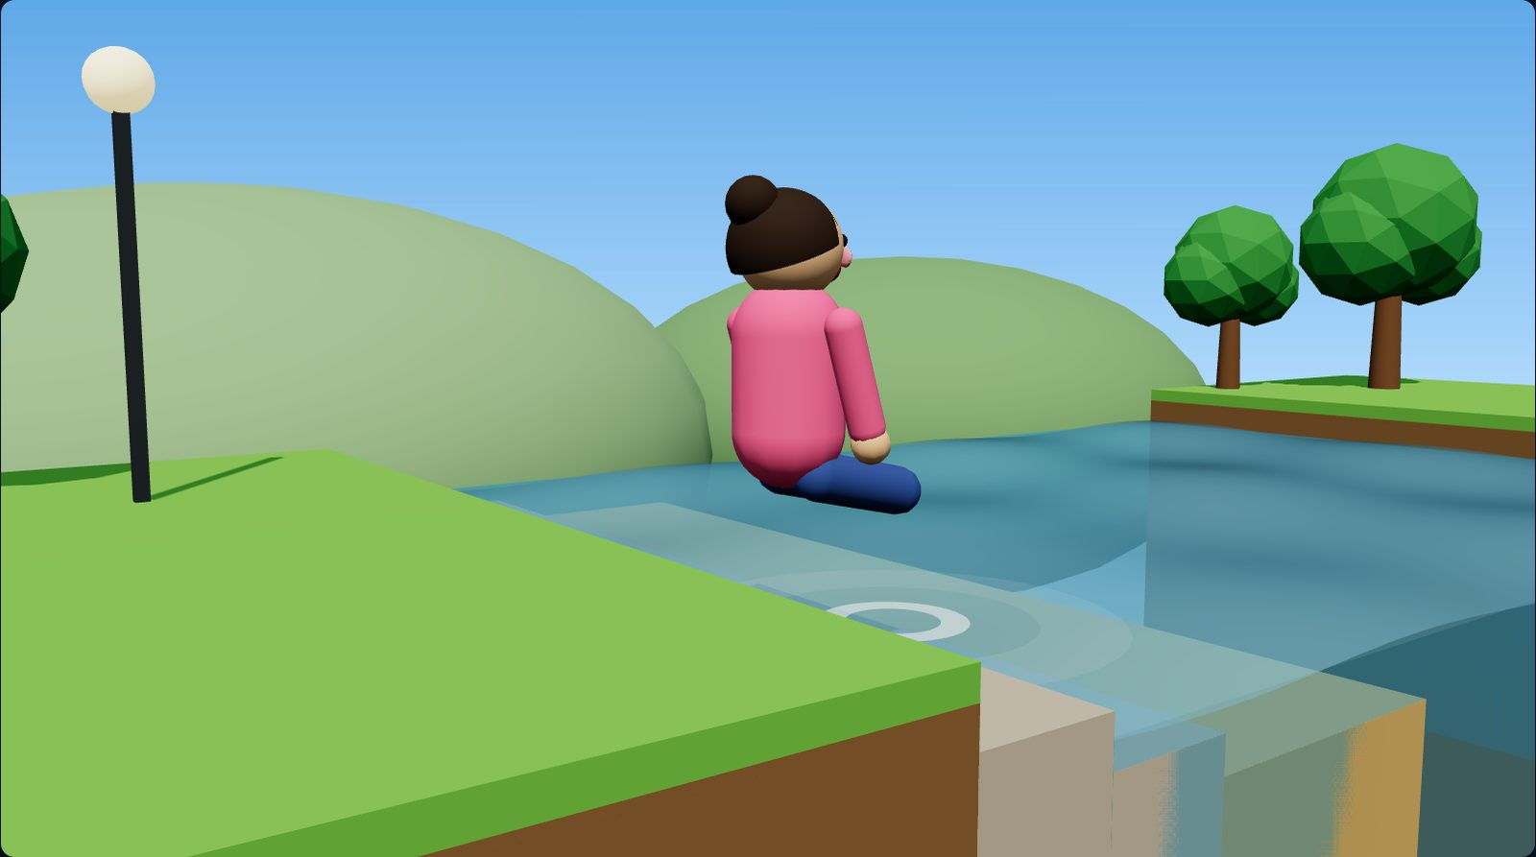
新聞 ②
🧊 3D 模擬（示意）
她想泡泡腳
水看起來很淺，她就走下石階，把腳泡進水裡
水清清的，看起來好淺……
新聞來源：改寫自三立新聞網、光明網（2026 年 8 月）

Slide 24
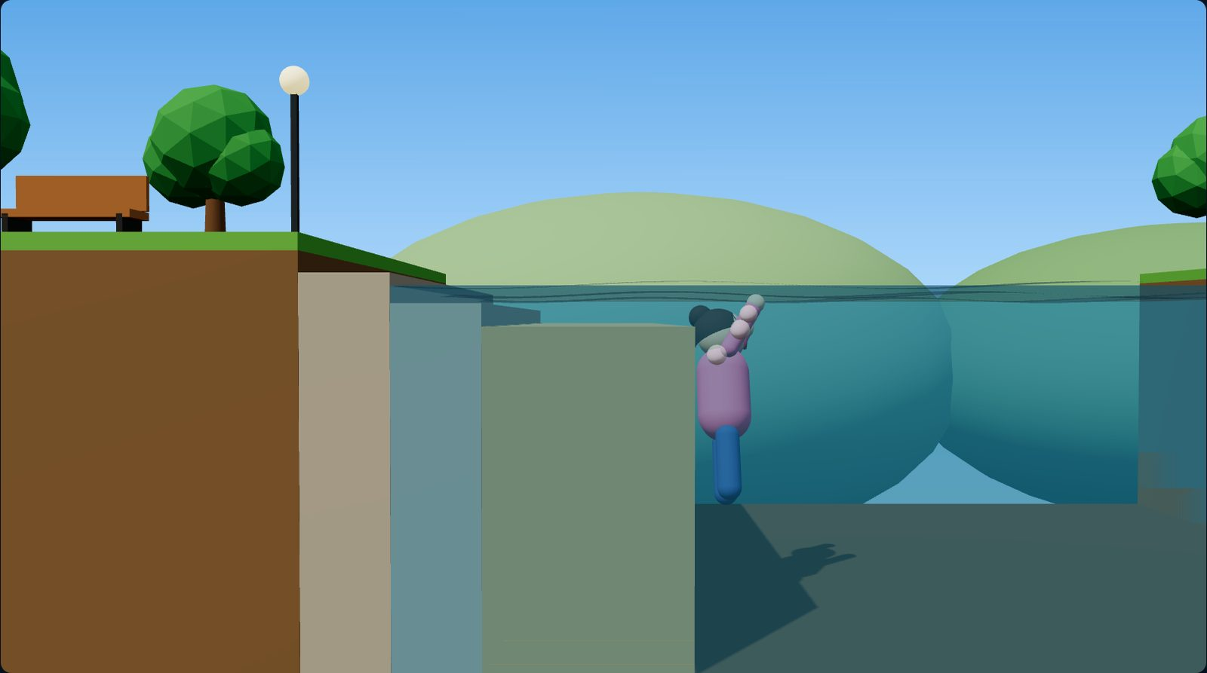
新聞 ③
🧊 3D 模擬（示意）
一腳踩空！
水底突然變深，她掉進深水區——她不會游泳！
好危險！！
新聞來源：改寫自三立新聞網、光明網（2026 年 8 月）

Slide 25
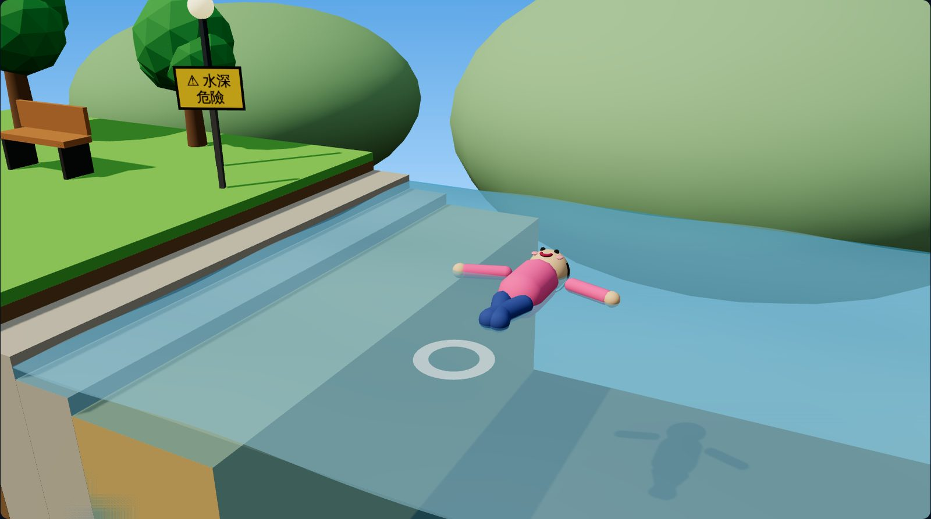
新聞 ④
🧊 3D 模擬（示意）
她做了一件對的事
躺在水上「仰漂」：臉朝上、口鼻露出水面、不亂動
不亂動，才能保存體力！
新聞來源：改寫自三立新聞網、光明網（2026 年 8 月）

Slide 26
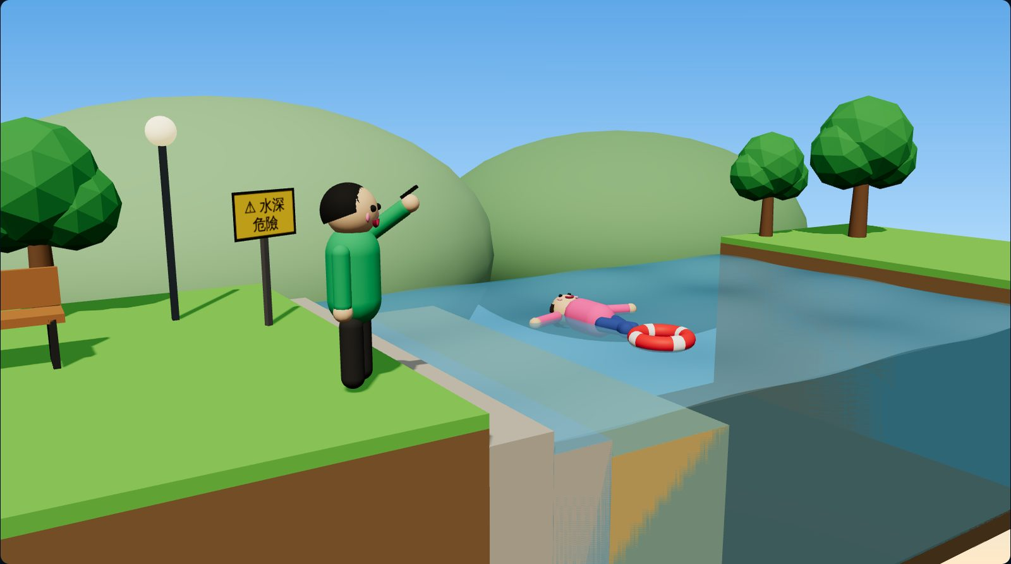
新聞 ⑤
🧊 3D 模擬（示意）
平安獲救！
快 1 小時後，路人發現她、報警，她被救上岸
大家都說這是「教科書級」的自救！
新聞來源：改寫自三立新聞網、光明網（2026 年 8 月）

Slide 27
偵探時間
🧊 3D 模擬（示意）
抓出五個線索
👤 誰？ → 一位 50 多歲的阿姨
📍 在哪裡？ → 公園的河邊
💥 發生什麼？ → 泡腳時一腳踩空，掉進深水區
先讓同學說說看，再按揭曉！
❓ 為什麼？ → 她以為水很淺
🛟 怎麼辦？ → 仰漂，等人來救

Slide 28
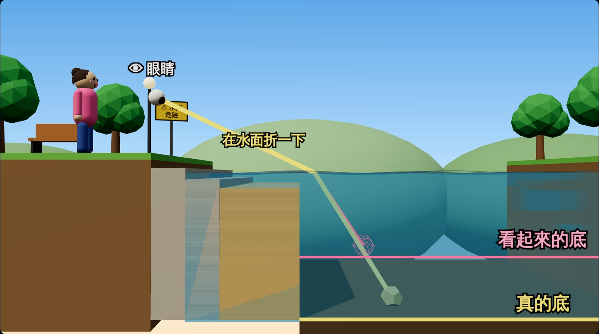
偵探連結
🧊 3D 模擬（示意）
為什麼以為水很淺？
光從水底出來，在水面折一下……
跟碗裡的硬幣一樣喔！
看起來淺，其實更深！
水底看起來被「抬高」了 → 其實更深！

Slide 29
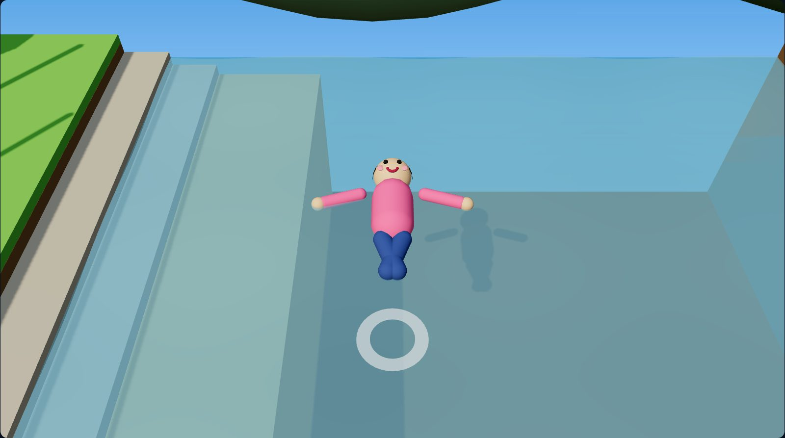
保命技能
🧊 3D 模擬（示意）
仰漂三步驟
① 躺下，臉朝天空
② 放輕鬆，手腳張開像星星 ⭐
③ 口鼻露出來，慢慢呼吸、等人救
體育課我們可以練習！

Slide 30
看到有人落水
🧊 3D 模擬（示意）
救人口訣
🚫 不要自己跳下去救
📣 大聲叫大人
📞 打 119
保護好自己，才能幫助別人！
🛟 丟會浮的東西給他（寶特瓶、救生圈）

Slide 31
安全口令
🧊 3D 模擬（示意）
跟光光喊三次！
看起來淺，其實更深！
最大聲的那一組加分！
太大聲了！我耳朵在震！
先看深度・大人在旁・掉下去了仰漂等待

Slide 32
首播
📷 真實照片
〈折一下 Snap!〉
Snap 的時候，全班一起彈指！
準備好手指了嗎？Snap！
🎵 播放 MV ▶

Slide 33
結案報告
📷 真實照片
懸案破解！
光走直線，碰到水面折一下
偵探們，任務完成！Snap！
下一個任務：透鏡！
＝ 折射！吸管沒斷、硬幣沒動、池子更深

Slide 34
謝幕
📷 真實照片
謝幕・蓋章！
點一張臉：上完課，心情怎麼樣？
今天的偵探們超棒！
🌙 開啟謝幕打卡 ▶

